Slide 1

操作系统原理-算法复习

Slide 2
考试题型及分值
选择：10(题)×1=10分
判断：10(题)×1=10分
多选题：10(题)×2=20分
填空：5(题) ：6+6+9+5+12=38分
问答题：3(题)×4=12分
同步算法题：1(题)×10=10分
题目难度：参考PTA作业

Slide 3
一、进程同步算法
例1. 已知某前驱图对应的同步关系如下 ，请画出对应的前驱图。
var a,b,c,d,e,f,g :semaphore := 0,0,0,0,0,0,0;
begin parbegin
begin wait(f);wait(e);wait(g); S1;signal(a); end
begin S2; signal(c); signal(d); signal(g); end
begin wait(a);wait(b); S3 ; end
begin wait(c); S4; signal(b); signal(f); end
begin wait(d); S5; signal(e); end
parend
end

Slide 4
S4
S3
S2
S1
S5

Slide 5
例2. 在公共汽车上，乘客上完后，售票员关门，驾驶员开车，售票员售票，到站汽车停稳后，售票员开门，乘客上下车，售票员和驾驶员之间密切配合，直到下班。请用信号量描述公共汽车上售票员与驾驶员的工作过程。

Slide 6
一、算法一
semaphore stop = 0, run = 0;
void Driver( ) {
while (true) {
wait(run);
启动车辆；
正常行车；
到站停车；
signal(stop);
}
}

Slide 7
void Conductor( ) {
while (true) {
上乘客；
关车门；
signal(run);
售票；
wait(stop);
开车门；
下乘客；
}
}

Slide 8
void main() {
parbegin (Driver() , Conductor());
}
}

Slide 9
一、算法二
semaphore stop = 1, run = 0;
void Driver( ) {
while (true) {
wait(run);
启动车辆；
正常行车；
到站停车；
signal(stop);
}
}

Slide 10
void Conductor( ) {
while (true) {
wait(stop);
开车门；
下乘客；
上乘客；
关车门；
signal(run);
售票；
}
}

Slide 11
void main() {
parbegin (Driver() , Conductor());
}
}

Slide 12
例3. 哲学家问题解决死锁的方法：奇数号哲学家先拿左边的叉子，偶数号哲学家先拿右边的叉子。
public class diningphilosophers {
semaphore [] fork = new semaphore[5](1);
int i;

Slide 13
public void philosopher (int i) {
while (true) {
think();
if (i % 2 == 1) then
{wait (fork[i]);
wait (fork [(i+1) % 5]); }
else
{wait (fork [(i+1) % 5]);
wait (fork[i]); }
eat();
signal(fork [(i+1) % 5]);
signal(fork[i]);
}
}

Slide 14
public static void main() {
parbegin (philosopher (0),
philosopher (1),
philosopher (2),
philosopher (3),
philosopher (4));
}
}

Slide 15
二、进程调度算法
先来先服务调度算法（FCFS）
(First-Come-First-Served)
原理：根据进程到达时间的顺序进行调度
特点：利于长作业，利于CPU 繁忙型的作业。

Slide 16
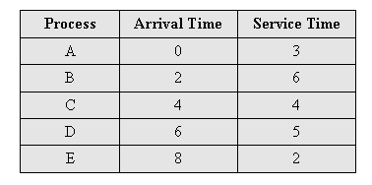
FCFS
 | A | B | C | D | E | 平均
到达时间 | 0 | 2 | 4 | 6 | 8
服务时间 | 3 | 6 | 4 | 5 | 2
完成时间 | 3 | 9 | 13 | 18 | 20
周转时间 | 3 | 7 | 9 | 12 | 12 | 8.6
带权周转时间 | 1 | 1.17 | 2.25 | 2.4 | 6 | 2.56
E
D
C
B
A
0
5
10
15
20

Slide 17
3.2 进程调度算法
最短作业（进程）优先调度算法（SPN）
（ Shortest Process Next ）
原理：选取估计运行时间最短的进程。
优点：SPN能有效地降低作业的平均等待时间和提高系统吞吐量。
缺点：
对长作业不利；
不能保证紧迫性作业或进程会得到及时处理；
不一定能真正做到短作业优先。

Slide 18
SPN
 | A | B | C | D | E | 平均
到达时间 | 0 | 2 | 4 | 6 | 8
服务时间 | 3 | 6 | 4 | 5 | 2
完成时间 | 3 | 9 | 15 | 20 | 11
周转时间 | 3 | 7 | 11 | 14 | 3 | 7.6
带权周转时间 | 1 | 1.17 | 2.75 | 2.8 | 1.5 | 1.84
E
D
C
B
A
0
5
10
15
20

Slide 19
3.2 进程调度算法
最高响应比优先算法 （HRRN）
（ Highest Response Ratio Next ）
HRRN是对FCFS和SPF方式的一种综合平衡。
响应比： R=（W+S）/S= 1+W/S
S：估计执行时间
W：等待时间
W+S：响应时间
每当要进行调度时，系统计算每个作业的响应比，选择其中R最大者投入执行。

Slide 20
HRRN
 | A | B | C | D | E | 平均
到达时间 | 0 | 2 | 4 | 6 | 8
服务时间 | 3 | 6 | 4 | 5 | 2
完成时间 | 3 | 9 | 13 | 20 | 15
周转时间 | 3 | 7 | 9 | 14 | 7 | 8
带权周转时间 | 1 | 1.17 | 2.25 | 2.8 | 3.5 | 2.14
E
T9:
Rc = (9-4+4)/4 = 9/4
Rd = (9-6+5)/5 = 8/5
Re = (9-8+2)/2 = 3/2
T13:
Rd = (13-6+5)/5 = 12/5
Re = (13-8+2)/2 = 7/2
D
C
B
A
0
5
10
15
20

Slide 21
RoundRobin（Q=4）
 | A | B | C | D | E | 平均
到达时间 | 0 | 2 | 4 | 6 | 8
服务时间 | 3 | 6 | 4 | 5 | 2
完成时间 | 3 | 17 | 11 | 20 | 19
周转时间 | 3 | 15 | 7 | 14 | 11 | 10
带权周转时间 | 1 | 2.5 | 1.75 | 2.8 | 5.5 | 2.71
E
D
D
C
B
B
A
0
5
10
15
20

Slide 22
例. 假定有四个作业，它们的提交，运行情况如下：
作业 提交时间Tbi 估计运行时间Tsi
1 0 8
2 1 4
3 2 9
4 3 3
求短作业优先和最高响应比优先算法分别给出作业调度顺序，算出作业4的周转时间和带权周转时间 。
短作业优先：1、4、2、3
T4=（8+3）-3 W4=8/3=2.7
响应比： R=（W+T）/T = 1+W/T
最高响应比优先：1、 2、4、 3
T4=12 W4=12/3=4

Slide 23
三、银行家算法
T0时刻
Claim Allocation Need Available
A B C A B C A B C A B C
P0 7 5 3 0 1 0 7 4 3 3 3 2
P1 3 2 2 2 0 0 1 2 2
P2 9 0 2 3 0 2 6 0 0
P3 2 2 2 2 1 1 0 1 1
P4 4 3 3 0 0 2 4 3 1
P1
请求（1 0 2）
(2 3 0)
(3 0 2)
(0 2 0)
Work Need Allocation work+Allocation Finish
A B C A B C A B C A B C
P1 3 3 2 1 2 2 2 0 0 5 3 2 true
P3 5 3 2 0 1 1 2 1 1 7 4 3 true
P4 7 4 3 4 3 1 0 0 2 7 4 5 true
P2 7 4 5 6 0 0 3 0 2 10 4 7 true
P0 10 4 7 7 4 3 0 1 0 10 5 7 true
安全序列

Slide 24
三、银行家算法
例1. 在银行家算法中，若出现下述资源分配情况：
试问：
(1) 该状态是否安全？
(2) 若进程P2提出请求Request(1，2，2，2)后，系统能否将资源分配给它？

Slide 25
(1)该状态是安全的，因为存在一个安全序列< P0，P3，P4，P1，P2>。下表为该时刻的安全序列表。

Slide 26
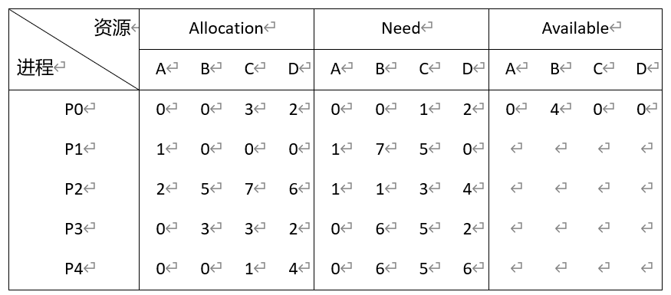
(2) P2提出请求Request2(1, 2, 2, 2)，按银行家算法进行检查：
Request2(1, 2, 2, 2) ≤ Need2(2, 3, 5, 6)
Request2(1, 2, 2, 2) ≤ Available(1, 6, 2, 2)
P2的请求可以得到满足，系统假定可以为P2分配资源，并修改相关数据，如下表：
进行安全检查：新的Available已不能满足任何进程的需要。所以，系统不可以分配资源,P2阻塞。

Slide 27
例2. 某系统中有5个并发进程，都需要同类型的资源4个，问该系统不会发生死锁的最少资源数是多少？
该系统不会发生死锁的最少资源数是16个。
3*15+1=16

Slide 28
四、页面置换算法
一个置换算法的效能是和进程运行过程中访问地址空间的变化规律（即程序的动态特征）紧密相关的，而这个变化规律是难以预测的。
影响页面换进换出效率的若干因素
页面置换算法。
写回磁盘的频率。
读入内存的频率。

Slide 29
最佳置换算法OPT（Optimal Replacement Algorithm）
被淘汰的页面是永远不使用的页面，或是在最长时间内不再被访问的页面。
作为评价标准

Slide 30
例：一个有5个页面的进程，在内存为它分配3个物理块，其页面访问顺序如下：
2 | 3 | 2 | 1 | 5 | 2 | 4 | 5 | 3 | 2 | 5 | 2
2
2
3
2
3
2
3
1
2
3
5
2
3
5
4
3
5
4
3
5
4
3
5
2
3
5
2
3
5
2
3
5
OPT算法：页面置换次数=3
特点:高效但不可行

Slide 31
先进先出算法（FIFO ）
原理：选择在内存驻留时间最长的一页将其淘汰。
实现方法
按页调入内存顺序建立一队列：
Q （0）---Q（m—1）和一替换指针
指针指向最早调入内存的一页。
把这个队列表建立在存储分块表中。

Slide 32
例：一个有5个页面的进程，在内存为它分配3个物理块，其页面访问顺序如下：
2 | 3 | 2 | 1 | 5 | 2 | 4 | 5 | 3 | 2 | 5 | 2
2
2
3
2
3
2
3
1
5
3
1
5
2
1
5
2
4
5
2
4
3
2
4
3
2
4
3
5
4
3
5
2
FIFO算法：页面置换次数=6

Slide 33
最近最久未用页面置换算法LRU（Least Recently Used）
原理：当需要置换一页时，选择在最近一段时间内最久未用的页予以淘汰
实现
通过周期性地对“引用位”进行检查，并利用它来记录一个页面自上次被访问以来所经历的时间T；淘汰时，选择T 为最大的页。

Slide 34
例：一个有5个页面的进程，在内存为它分配3个物理块，其页面访问顺序如下：
2 | 3 | 2 | 1 | 5 | 2 | 4 | 5 | 3 | 2 | 5 | 2
2
2
3
2
3
2
3
1
2
5
1
2
5
1
2
5
4
2
5
4
3
5
4
3
5
2
3
5
2
3
5
2
LRU算法：页面置换次数=4

Slide 35
Clock置换算法
最近没使用算法NRU
原理：淘汰最近一段时间内未被访问的一页。
实现：设置访问位
A=0 最近未被访问
A=1 最近被访问
步骤：
特点：简单，实现容易；但时间周期T 选择不易确定。

Slide 36
例：一个有5个页面的进程，在内存为它分配3个物理块，其页面访问顺序如下：
2 | 3 | 2 | 1 | 5 | 2 | 4 | 5 | 3 | 2 | 5 | 2
2 *
2 *
3 *
2 *
3 *
2 *
3 *
1 *
2
2
2
5 *
5 *
2 *
1
5 *
2 *
4 *
5 *
2 *
4 *
3 *
2
4
3 *
2 *
4
3 *
2 *
5 *
3 *
2 *
5 *
3
*
3
3
3
1
*
1
*
1
1
Clock算法：页面置换次数=5

Slide 37
NRU 改进算法
A ：访问位 M：修改位
1类（A=0，M=0） 最近既未被访问，又未被修改；
2类（A=0，M=1） 最近既未被访问，但已被修改；
3类（A=1，M=0） 最近被访问，未被修改；
4类（A=1，M=1） 最近被访问，且被修改。

Slide 38
步骤：
（1）扫描循环队列，找出第一类页面，找到则淘汰该页。
（2）未找到，开始第二轮扫描，找第二类页面，找到淘汰该页，并将所有经过的页面的访问位置0。
都失败，重复（1），（2），直到找到淘汰页面。

Slide 39
例1、 一个进程的大小为5个页面，为它分配了四个物理块。当前每个块的情况如下表所示（都为十进制数，且从0开始计数。时间单位为“秒”）。当虚页4发生缺页时，使用下列的页面置换算法，哪一个物理块将被换出？并解释原因．若每块的大小为1K，请计算4111单元的物理地址。
页号 块号 加载时刻 访问时刻 访问位R 修改位M
0 2 26 162 1 0
1 1 130 160 0 0
2 0 60 161 0 1
3 5 20 163 1 1
1）FIFO算法 2) LRU算法 3) CLOCK算法

Slide 40
解答：
1.FIFO算法：第5号物理块将被换出，因为最早被装入；
4111=4096+15
地址=5*1024+15=5135
2. LRU算法：第1号物理块将被换出，因为最久没被访问；
地址=1*1024+15=1039
3. CLOCK算法：第1号物理块将被换出，因为最近既没被访问又没被修改过。
地址=1*1024+15=1039

Slide 41
例2、某操作系统采用请求页式存储管理机制,用户进程有7个页面,系统为其分配了5个物理块,每页大小为1K,页表和快表如下表所示,分别对三个虚地址说明系统处理过程:0X5C、0X85C、0X185C。
页表
页号 | 块号 | 存在位P
0 | 8 | 1
1 | 7 | 1
2 | 4 | 1
3 | 10 | 1
4 | 2 | 1
5 | - | 0
6 | - | 0
快表(TLB)
页号 | 块号
1 | 7
2 | 4
3 | 10

Slide 42
解 答
0X5C的地址转换过程：
逻辑地址=(5C)_{H}=(0101,1100)_{B} 页号=(0 ) _{B}
快表没有命中，查页表， P=1表示在内存，得到物理块号=(1000 ) _{B}
物理地址= (10,0000,0101,1100)_{B}=(205C)_{H}
2. 0X85C的地址转换过程：
逻辑地址=(85C)_{H}=(1000,0101,1100)_{B} 页号=(10 ) _{B}
查快表命中，得到物理块号=(100 ) _{B}
物理地址= (1,0000,0101,1100)_{B}=(105C)_{H}
3. 0X185C的地址转换过程：
逻辑地址=(185C)_{H}=(1,1000,0101,1100)_{B} 页号=(110 ) _{B}
查快表没有命中，查页表， P=0,表示不在内存，产生缺页中断

Slide 43
例3. 已知在请求分页存储管理中，采用固定分配方法，如果系统为某一进程分配3个内存物理块，页面访问顺序依次为：
7 1 4 2 1 7 5 4 3 7 1 5 7
请按相应的置换算法给出置换过程：

Slide 44
 | 7 | 1 | 4 | 2 | 1 | 7 | 5 | 4 | 3 | 7 | 1 | 5 | 7
OPT： | 7 | 7 | 7 | 7 | 7 | 7 | 7 | 7 | 7 | 7 | 7 | 7 | 7
 |  | 1 | 1 | 1 | 1 | 1 | 1 | 1 | 1 | 1 | 1 | 5 | 5
 |  |  | 4 | 2 | 2 | 2 | 5 | 4 | 3 | 3 | 3 | 3 | 3
 | 7 | 1 | 4 | 2 | 1 | 7 | 5 | 4 | 3 | 7 | 1 | 5 | 7
FIFO： | 7 | 7 | 7 | 2 | 2 | 2 | 2 | 4 | 4 | 4 | 1 | 1 | 1
 |  | 1 | 1 | 1 | 1 | 7 | 7 | 7 | 3 | 3 | 3 | 5 | 5
 |  |  | 4 | 4 | 4 | 4 | 5 | 5 | 5 | 7 | 7 | 7 | 7
 | 7 | 1 | 4 | 2 | 1 | 7 | 5 | 4 | 3 | 7 | 1 | 5 | 7
LRU | 7 | 7 | 7 | 2 | 2 | 2 | 5 | 5 | 5 | 7 | 7 | 7 | 7
 |  | 1 | 1 | 1 | 1 | 1 | 1 | 4 | 4 | 4 | 1 | 1 | 1
 |  |  | 4 | 4 | 4 | 7 | 7 | 7 | 3 | 3 | 3 | 5 | 5

Slide 45
例4.某操作系统采用请求页式存储管理机制,用户进程总共有7个页面,系统为其固定分配了5个物理块，页面大小为2K，进程在当前时刻的页表状态如下所示。此后进程将依次连续访问以下三个逻辑地址:0X FAD，0X 27AD，0X 17AD（置换策略采用根据访问位与修改位的状态进行）。请给出上述逻辑地址对应的物理地址。
块号 | 存在位 | 访问位 | 修改位
0X FE | 1 | 0 | 1
0X 9F | 1 | 0 | 0
 | 0
0X E9 | 1 | 1 | 0
0X CD | 1 | 0 | 0
0X FA | 1 | 1 | 1
 | 0

Slide 46
 | 逻辑地址 | 页号 | 页内偏移 | 块号 | 物理地址
 | 0X FAD | 1 | 0X 7AD | 0X 9F | 0X 4FFAD（1页的访问位置1）
 | 0X 27AD | 4 | 0X 7AD | 0X CD | 0X 66FAD（4页的访问位置1）
 | 0X 17AD | 2（缺页，置换0页） | 0X 7AD | 0X FE | 0X 7F7AD

Slide 47
例6．一个进程的大小占5个页面，每页的大小为1K，系统为它分配了3个物理块。当前进程的页表如图所示：
块号 存在位P 访问位R 修改位M
有那些页面不在内存？
请分别计算进程中虚地址为0x3B7、0x12A5、0x1432单元的物理地址（用十六进制表示），并说明理由。
0x1C | 1 | 1 | 0
0x3F | 1 | 1 | 1
- | 0 | 0 | 0
0x5D | 1 | 0 | 0
- | 0 | 0 | 0

Slide 48
例6．一个进程的大小占5个页面，每页的大小为1K，系统为它分配了3个物理块。当前进程的页表如图所示：
块号 存在位P 访问位R 修改位M
有那些页面不在内存？
请分别计算进程中虚地址为0x3B7、0x12A5、0x1432单元的物理地址（用十六进制表示），并说明理由。
解：
不在内存的是第2和4页（按页号）
0x3B7的物理地址=0x 73 B7
0x12 A5的物理地址=0x 176 A5，缺页，换出第三页。
0x1432地址越界，出错。
0x1C | 1 | 1 | 0
0x3F | 1 | 1 | 1
- | 0 | 0 | 0
0x5D | 1 | 0 | 0
- | 0 | 0 | 0

Slide 49
五、磁盘存储器管理
磁盘调度算法
目标：平均寻道时间最短。

Slide 50
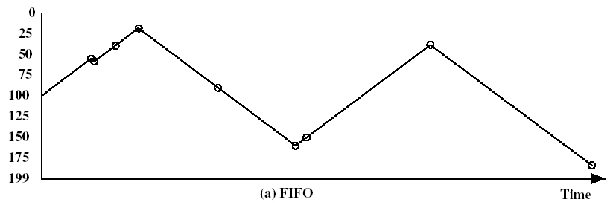
先来先服务FCFS（First—Come First—Served）
原理：根据进程请求访问磁盘的先后次序进行调度。
特点：公平、简单。平均寻道时间长。

Slide 51
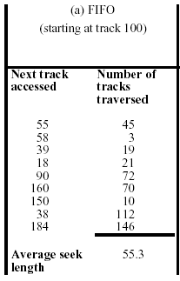

Slide 52
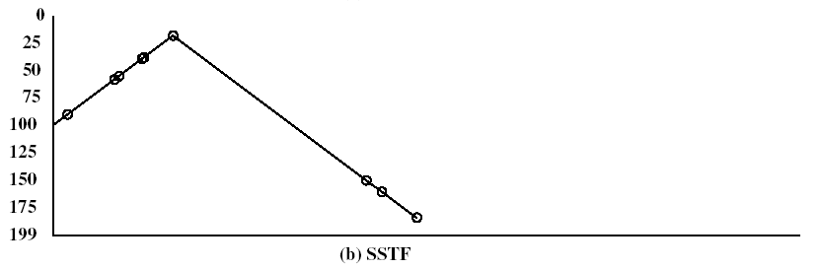
最短寻道时间优先SSTF（Shortest Seek Time First）
原理：选择有距当前磁头所在磁道最近的访问磁道的进程。
特点：寻道时间最短，但导致某些进程发生“饥饿”现象。

Slide 53

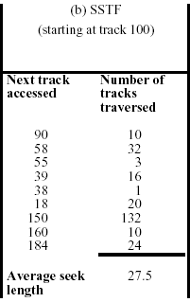

Slide 54
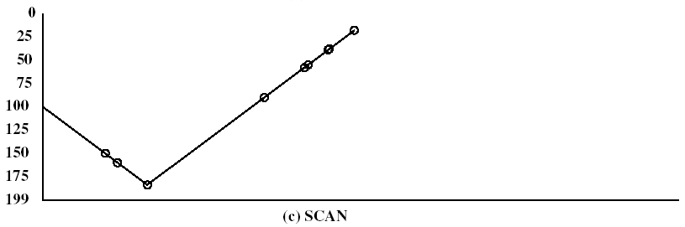
扫描算法（SCAN）
原理：选择与当前磁头移动方向一致且距离最近的进程。
特点：寻道性能较好，避免了进程“饥饿”现象。

Slide 55
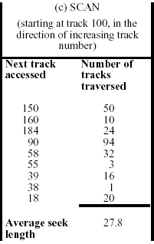

Slide 56
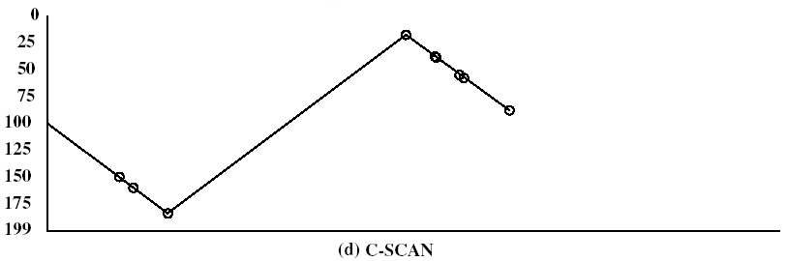
循环扫描算法（CSCAN）
规定磁头单向移动。

Slide 57
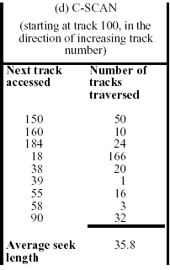

Slide 58
例. 已知有5个作业按ABCDE顺序依次提出磁盘I/O请求，当前磁头位于100号磁道，先前磁头位于85号磁道。请分别按FCFS、SSTF、SCAN和CSCAN算法完成相关表格及计算平均寻道长度。
作业号 | A | B | C | D | E
访问的磁道号 | 110 | 95 | 120 | 90 | 75

Slide 59
例. 已知有5个作业按ABCDE顺序依次提出磁盘I/O请求，当前磁头位于100号磁道，先前磁头位于85号磁道。请分别按FCFS、SSTF、SCAN和CSCAN算法完成相关表格及计算平均寻道长度。
作业号 | A | B | C | D | E
访问的磁道号 | 110 | 95 | 120 | 90 | 75
算法 | 调 度 顺 序 |  |  |  |  | 平均寻道长度
FCFS | A | B | C | D | E
SSTF | B | D | A | C | E
SCAN | A | C | B | D | E
CSCAN | A | C | E | D | B

Slide 60
操作系统考试注意
提前记住自己的考位，提前到考室；
填空题特别需要看清楚题目要求，不要额外的空格和其它符号；
同步算法题目描述要全面完整，包括信号量定义、赋初值、进程定义，主函数定义等等。
计算要精确，不能用分数替代。

